Slide 1

TẬP LÀM VĂN
LỚP 5
ÔN TẬP VĂN KỂ CHUYỆN

Slide 2
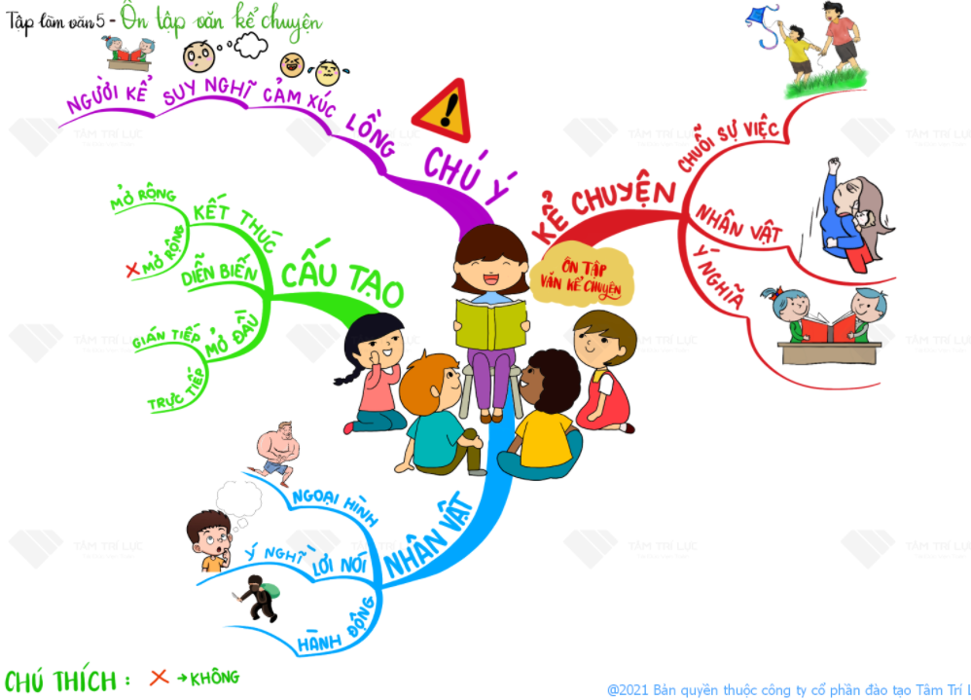

Slide 3
MỤC TIÊU:
Ôn tập văn kể chuyện

Slide 4
Bài 1: Dựa vào kiến thức đã học ở lớp 4, trả lời các câu hỏi sau:
a)Thế nào là kể chuyện?
b)Tính cách của nhân vật được thể hiện qua những mặt nào?
c)Bài văn kể chuyện có cấu tạo như thế nào?

Slide 5
Kể lại một chuỗi sự việc có đầu có cuối
Liên quan một hay một số nhân vật
Kể chuyện là:
Mỗi câu chuyện nói lên một điều có nghĩa

Slide 6
Hành động của nhân vật
Tính cách của mỗi nhân vật được thể hiện qua:
Lời nói, ý nghĩ của nhân vật
Những đặc điểm ngoại hình tiêu biểu

Slide 7
Trực tiếp
Mở đầu
Gián tiếp
Cấu tạo
bài văn
kể chuyện
Thân bài
Diễn biến
Mở rộng
Kết thúc
Không
Mở rộng

Slide 8
Trực tiếp
Mở đầu
Gián tiếp
Cấu tạo
bài văn
kể chuyện
Thân bài
Diễn biến
Mở rộng
Kết thúc
Không
Mở rộng

Slide 9

Ôn tập văn kể chuyện
Là kể một chuỗi sự việc có đầu, cuối; liên quan đến một hay một số nhân vật. Mỗi câu chuyện nói một điều có ý nghĩa.
a. Thế nào là kể chuyện?
Tính cách của nhân vật được thể hiện :
+ Hành động của nhân vật .
+ Lời nói , ý nghĩ của nhân vật .
+ Những đặc điểm ngoại hình tiêu biểu
b. Tính cách của nhân vật được thể hiện qua những mặt nào?
Bài văn kể chuyện có cấu tạo 3 phần :
+ Mở đầu (mở bài)
+ Diễn biến ( thân bài )
+ Kết thúc ( kết bài)
c. Bài văn kể chuyện có cấu tạo thế nào?

Slide 10
Ôn tập văn kể chuyện
Bài 2: Đọc câu chuyện dưới đây và trả lời các câu hỏi bằng cách chọn ý trả lời đúng nhất.

Slide 11
Ai giỏi nhất ?
Trong rừng, Thỏ, Nhím và Sóc đều nổi tiếng là thông minh, nhanh trí. Nhưng ai giỏi nhất thì chưa có dịp thi tài. Vì thế, không ai chịu ai. Mấy cậu liền tổ chức một cuộc thi và mời cô Gõ Kiến làm trọng tài, ra đề thi rồi chấm luôn.
Gõ kiến phát cho mỗi bên hai chục hạt đậu ván và ra điều kiện: Ai ăn lâu nhất thì thắng cuộc.
Thỏ ăn dè mỗi ngày nữa hạt, ăn được 40 ngày. Nhím cứ 3 ngày mới ăn một hạt, được 60 ngày. Sóc ăn mỗi ngày 6 hạt. Ba ngày sau túi Sóc rỗng không.
Sang ngày thứ 61, Gõ Kiến cho biết:
- Nhím ăn được lâu nhất là giỏi nhất !
Sóc không chịu. Cậu ta kêu:
- Tôi vẫn còn !
Gõ Kiến hỏi:
- Còn mà túi lại rỗng không thế này ?
Sóc thủng thẳng mời Gõ Kiến cùng Thỏ, Nhím đến một góc rừng và trỏ vào hai cây đậu ván lúc này đã leo vấn vít trên giàn:
- Đây ! Tôi ăn ba ngày hết 18 hạt. Còn hai hạt nữa của tôi đấy !
Tất cả đều chịu Sóc là giỏi. Giỏi nhất.
Cái gì cũng thế, chỉ ăn thì mấy cũng hết.
Nhưng biết gieo trồng thì mãi mãi vẫn còn cái ăn
Theo Phong Thu

Slide 12
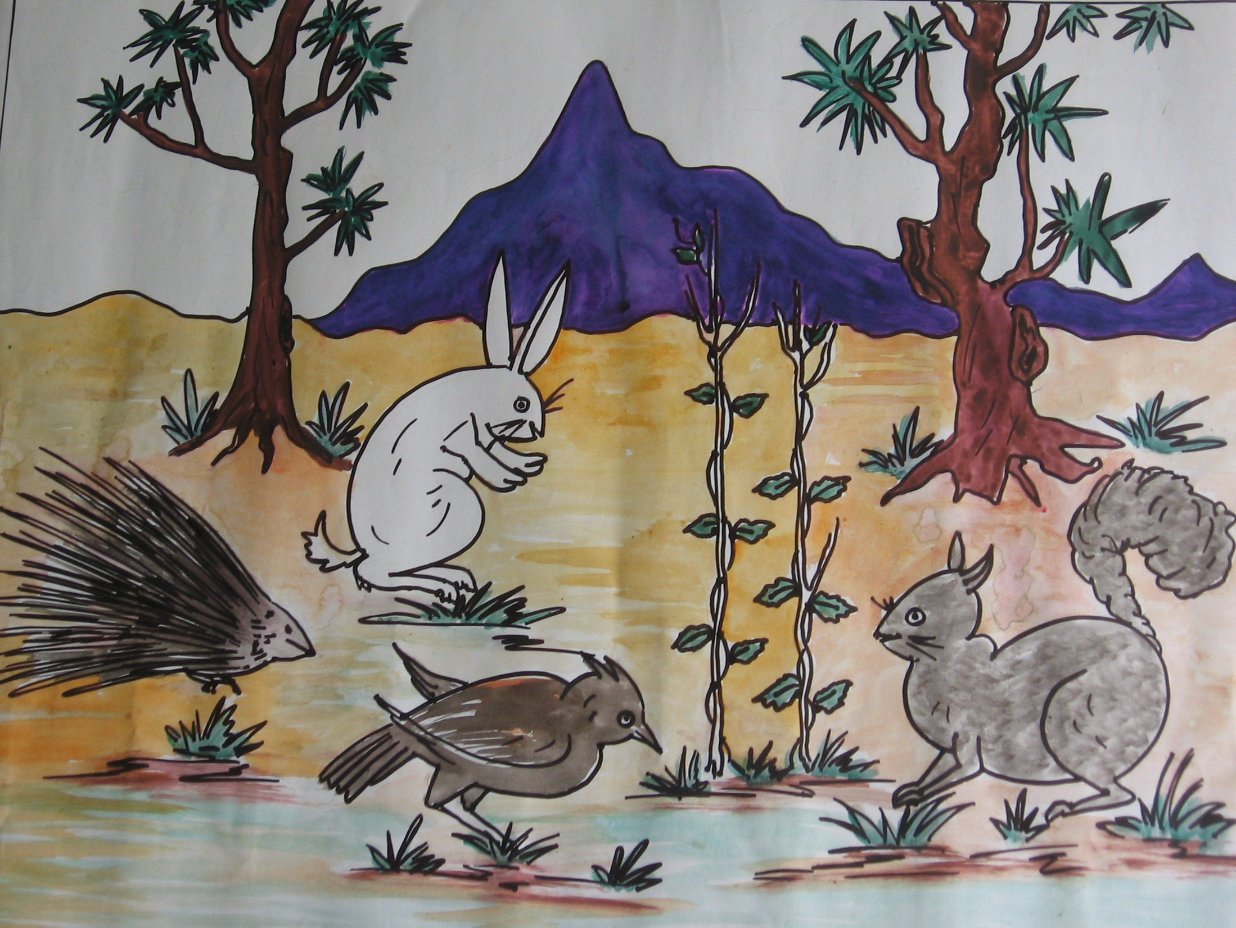
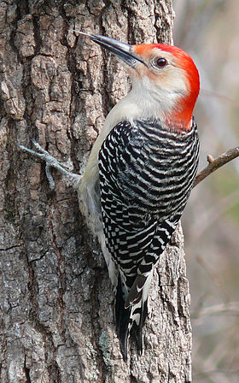
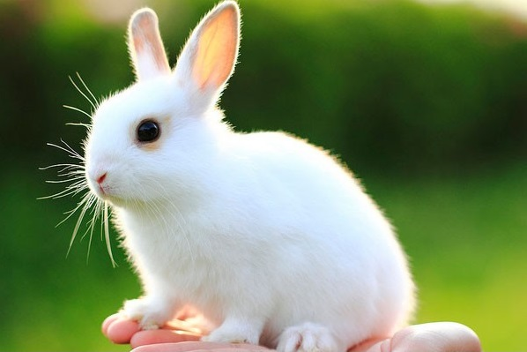
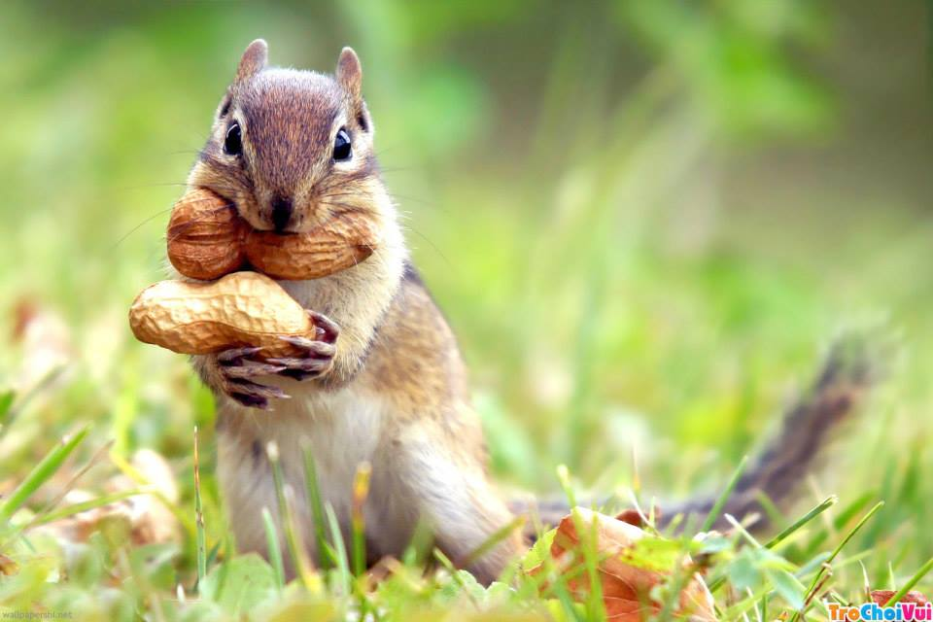
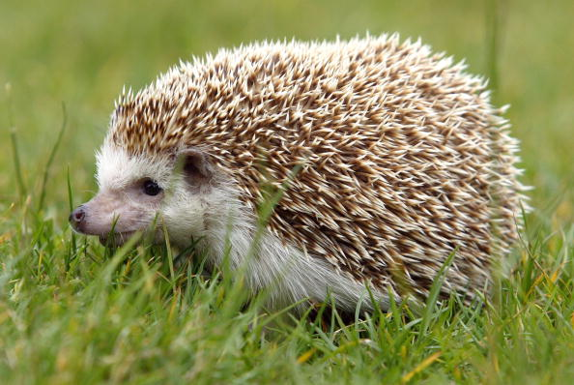

Slide 13
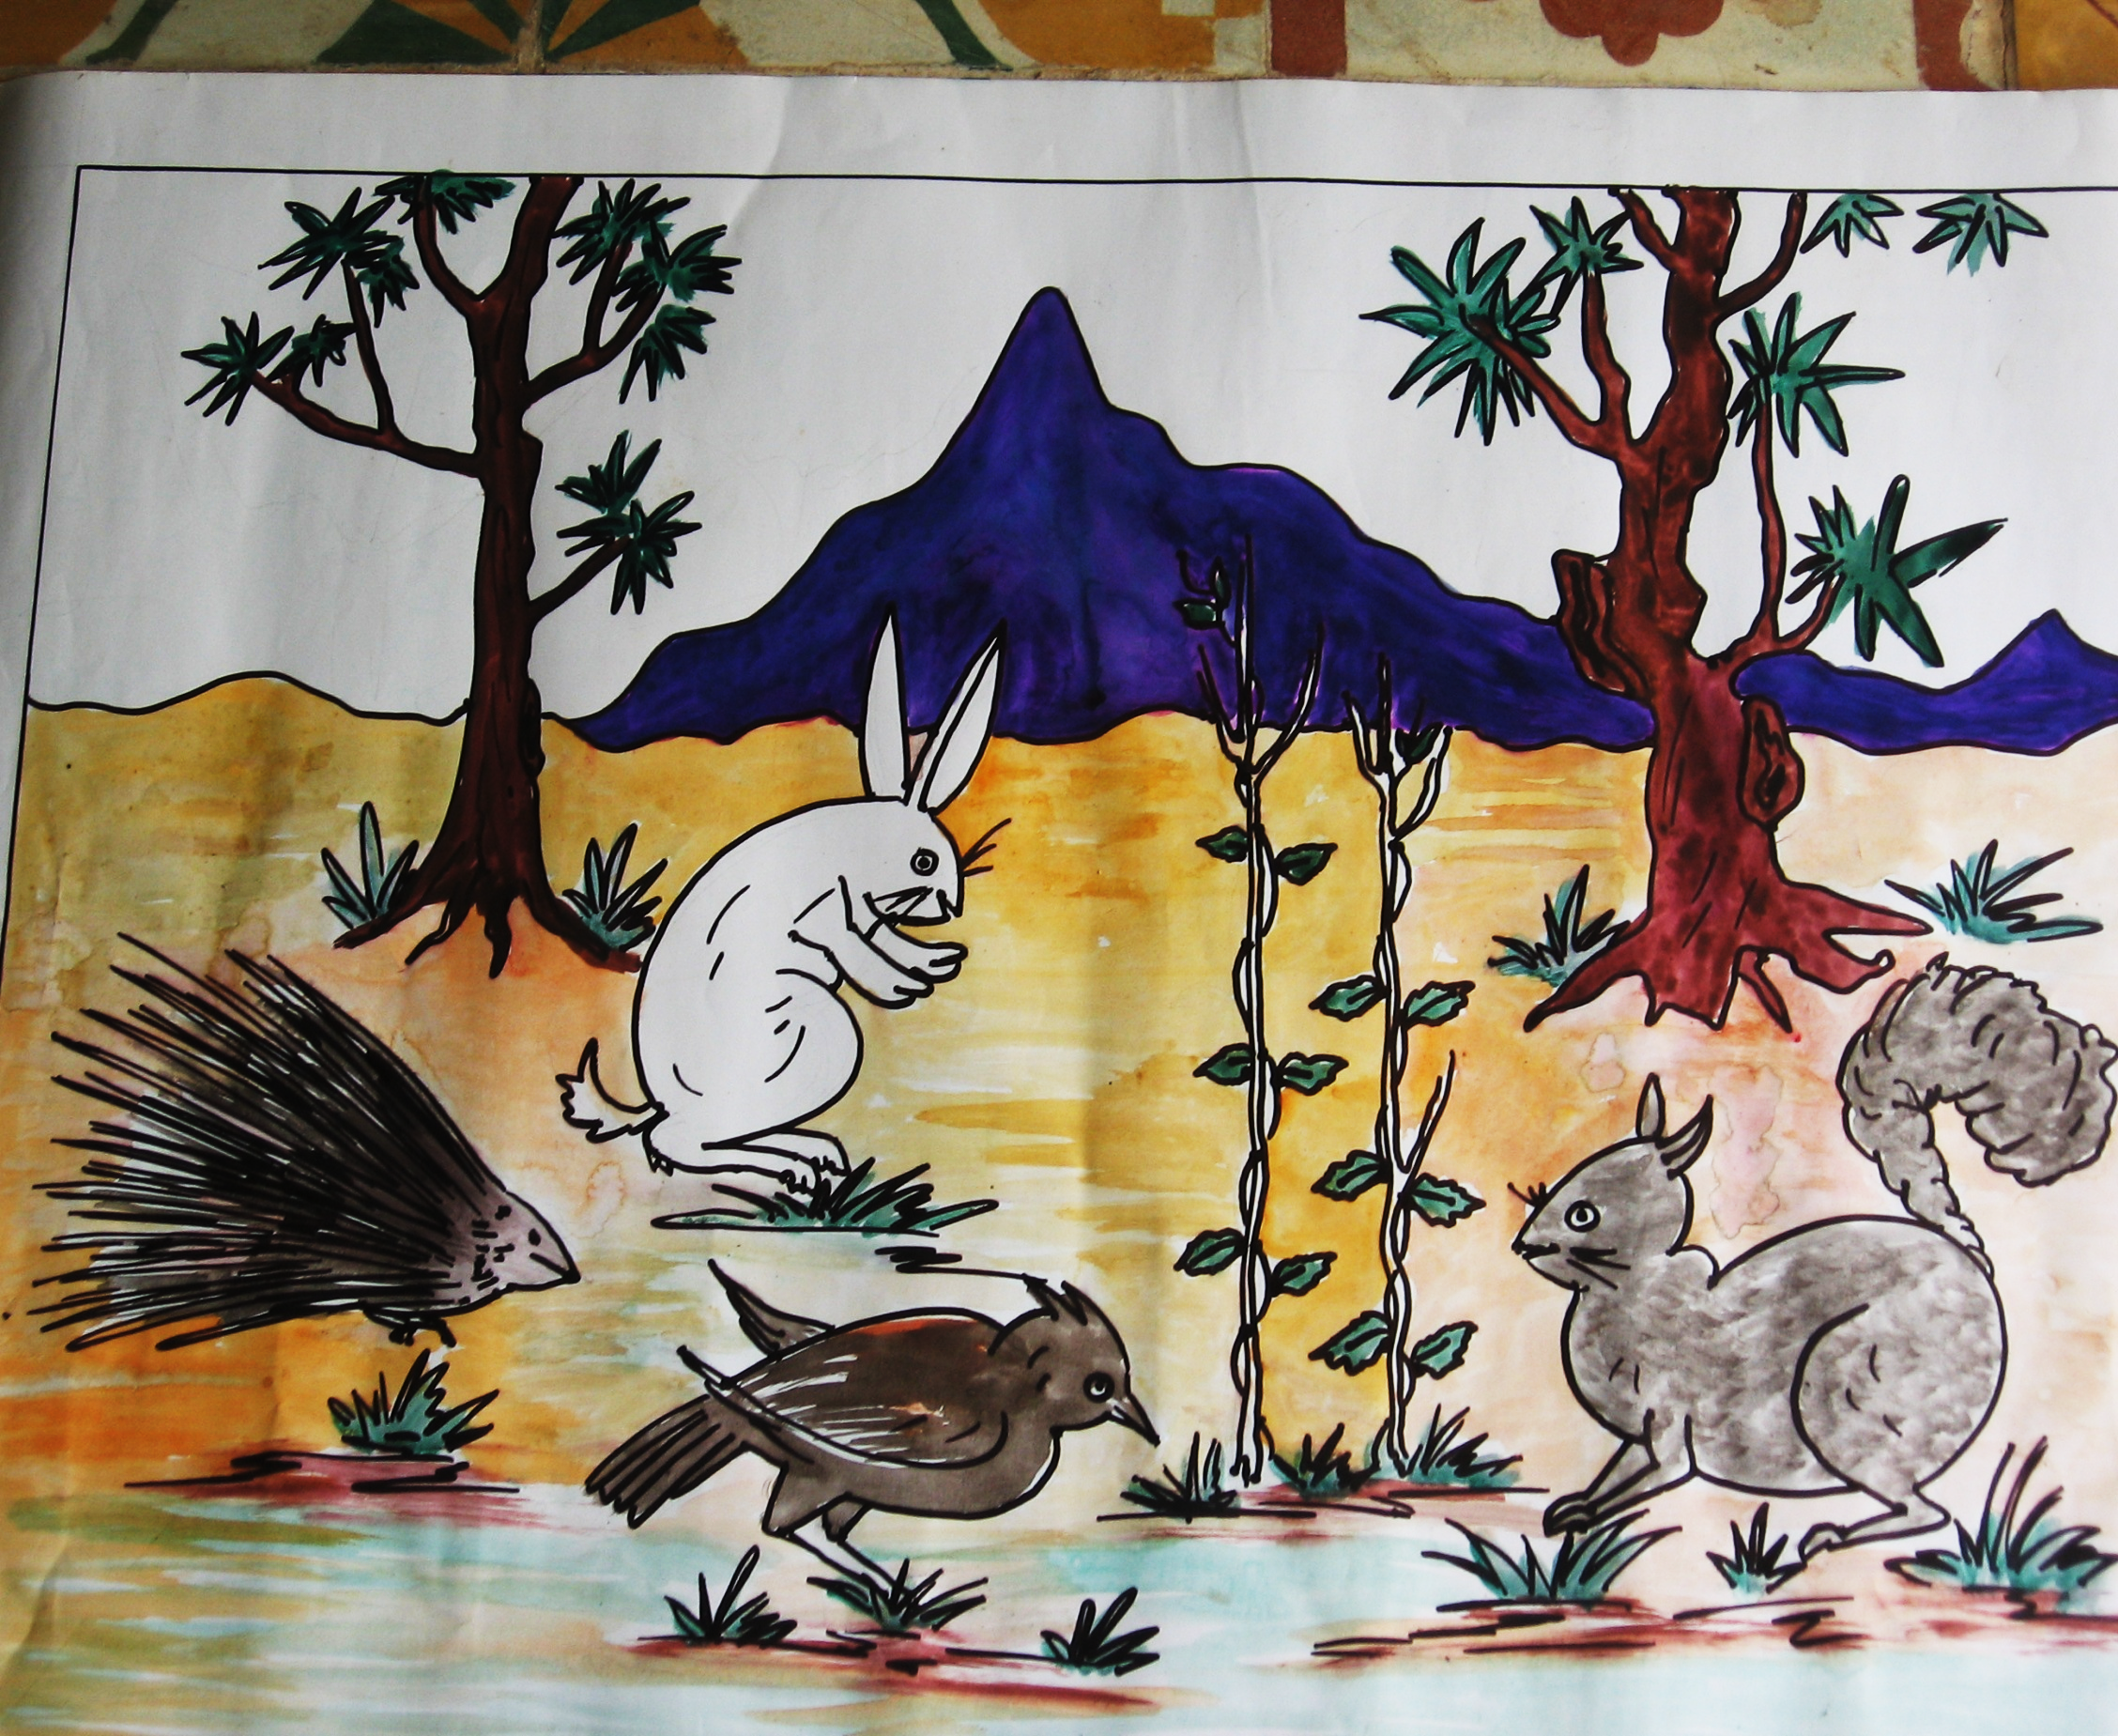

Slide 14
1.Câu chuyện trên có mấy nhân vật?
A.Hai
B. Ba
C.Bốn
C.Bốn
2.Tính cách của nhân vật được thể hiện qua những mặt nào?
B.Hành động
C.Cả lời nói và hành động
A.Lời nói
C.Cả lời nói và hành động
3.Ý nghĩa câu chuyện trên là gì?
A.Khen ngợi Sóc thông minh và có tài trồng cây gieo hạt.
B.Khuyên người ta tiết kiệm
C.Khuyên người ta biết lo xa và chăm chỉ làm việc
C.Khuyên người ta biết lo xa và chăm chỉ làm việc

